Slide 1
Rozpočty územních samosprávných celků
Jiří Valenta
Náměstek ministra financí
listopad 2022

Slide 2
Osnova:
Zpráva o stavu veřejných rozpočtů
Finanční řízení obcí – prostor pro zlepšení
Návrh státního rozpočtu na rok 2023
Co zkontrolovat při nástupu do funkce?
říjen 2022

Slide 3
Veřejné rozpočty
Vládní instituce (s.13)
Ústřední vládní instituce (s.1311)
Národní vládní instituce (S.1312)
Místní vládní instituce (S.1313)
Fondy sociálního zabezpeční (S.1314)
Sektor vládních institucí (S.13) zahrnuje institucionální jednotky, které jsou netržními výrobci, jejichž produkce je určena pro individuální a kolektivní spotřebu a které jsou financovány z povinných plateb jednotek patřících do jiných sektorů, a rovněž institucionální jednotky, které se převážně zabývají přerozdělováním národního důchodu a bohatství.
ESA = European system of accounts

Slide 4
Rozpočty obcí v agregátu
Přebytkové hospodaření
Vytvořené rezervy
Nízké zadlužení
Nevyužitý investiční potenciál
Zkreslováno velkými městy

Slide 5
Rozpočty obcí v detailu konkrétní výzvy
Administrativní náročnost správy obce
Rozmanitost a různorodost
Velikosti obcí
Přírodní podmínky
Historické podmínky
Státní správa a samospráva pod jednou střechou
(Přenesená působnost)

Slide 6
Finanční řízení obcí – prostor pro zlepšení
Nevyužívání koeficientů daně z nemovitých věcí
(rozvolnění na úrovni desetinné místo + příprava dalšího rozvolnění)
Při plánování investice naplánovat i provoz
(sportovní hala se zaplaceným provozem – Svitávka u Brna).
Úhrady služeb – sdílení ceny služeb poskytovaných obcemi by měly odrážet ekonomickou realitu; zároveň se jedná o veřejnou politiku
MHD, nájmy, teplo, voda, kanalizace
výše místních poplatků neodpovídá nákladům na poskytnutí daných služeb – při cenotvorbě musí existovat prokazatelná auditní stopa
Smlouvy o spolupráci mezi obcí a soukromou sférou

Slide 7
Saldo vládních institucí v hlubokých deficitech
% HDP

Slide 8
… saldo obcí je dlouhodobě přebytkové
mld. Kč
přebytek se očekává i pro rok 2022

Slide 9
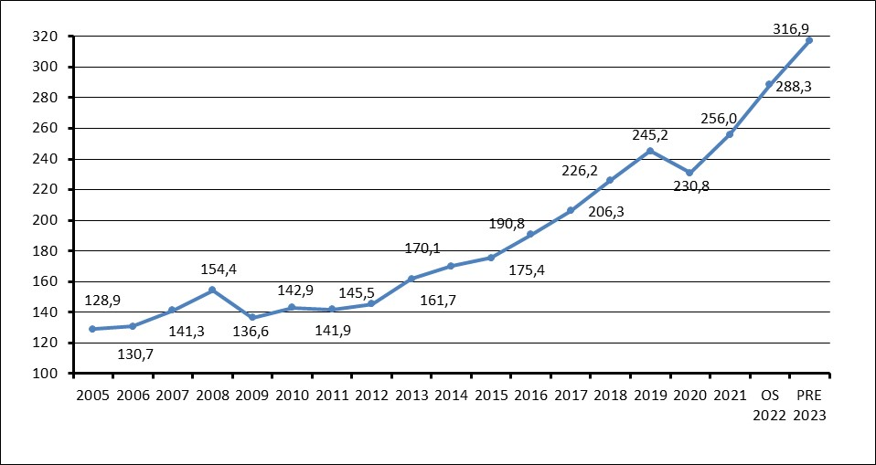
Vývoj daňových příjmů obcí (v mld. Kč)
Poznámka: jedná se o data z výkazů obcí
9

Slide 10
Propočtová predikce daňových příjmů obcí (pro návrh SR 2023 z 27.9.2023)
 | 2021 | 2022 |  |  | 2023
OBCE (mld. Kč) | 2021 | 2022 | 2022-21 | 2022/21 | 2023 | 2023-22 | 2023/22
DPH* | 119,8 | 141,0 | 21,2 | 17,7% | 153,2 | 12,2 | 8,7%
DPPO celkem | 58,4 | 62,2 | 3,8 | 6,5% | 70,3 | 8,1 | 13,0%
DPPO* | 51,8 | 55,4 | 3,6 | 6,9% | 63,1 | 7,7 | 13,9%
DPPO plac. obcemi a kraji | 6,6 | 6,8 | 0,2 | 2,7% | 7,2 | 0,4 | 5,9%
DPFO celkem* | 46,7 | 50,8 | 4,1 | 8,8% | 57,5 | 6,7 | 13,2%
DPFO-zvl.sazba | 6,3 | 7,9 | 1,6 | 25,4% | 9,0 | 1,1 | 13,9%
DPFO- placená poplatníky (z přiznání) | 2,5 | 3,2 | 0,7 | 28,0% | 2,8 | -0,4 | -12,5%
DPFO-placená plátci celkem | 37,9 | 39,7 | 1,8 | 4,7% | 45,7 | 6,0 | 15,1%
Daň z nemovitých věcí | 11,8 | 11,8 |  |  | 11,8
Místní, správní poplatky a ost. | 8,8 | 9,7 | 0,9 | 10,2% | 10,6 | 0,9 | 9,3%
Poplatky za znečišť. život. prostř. | 3,3 | 2,6 | -0,7 | -20,6% | 2,4 | -0,2 | -7,7%
Daň z hazardních her | 4,9 | 7,2 | 2,3 | 45,7% | 7,8 | 0,6 | 8,3%
Celkem | 253,8 | 285,3 | + 31,6 | 12,4% | 313,6 | + 28,3 | 9,9%
Celkem RUD* | 218,3 | 247,2 | + 28,9 | 13,2% | 273,8 | + 26,6 | 10,8%
10

Slide 11
Návrh státního rozpočtu na rok 2023

Slide 12
Priority návrhu státního rozpočtu na rok 2023
Hlavní cíle:
dostatečná podpora obyvatelstva v souvislosti s inflací a dopady energetické krize
pokrytí výdajů v důsledku válečného konfliktu na Ukrajině
Hlavní priority na výdajové straně:
navýšení důchodů, posílení sociálních dávek a zvýšení životního a existenčního minima
kompenzace plynoucí ze zastropování cen silové elektřiny a plynu pro maloodběratele a další nástroje na řešení energetické krize
posílení výdajů na obranu (modernizace Armády ČR a rozvoj jejích obranných schopností)
Hlavní priority na příjmové straně:
navýšení příjmů mimořádného charakteru
zavedení windfall tax (daň z neočekávaných zisků)
zastropování tržních příjmů výrobců elektřiny („neplynové elektrárny“) na 180 EUR / MWh
12

Slide 13
Nejen pro nové starosty…

Slide 14
Okamžité priority
PŘÍSTUPY K ÚČTŮM, OPRÁVNĚNÍ
klíčové otázky | co hledat
jak jsou nastavena schvalovací a podpisová oprávnění? | vnitřní předpisy o oběhu dokladů, řídící kontrole organizační řád písemná pověření podpisové vzory
kdo má přístup k bankovním účtům? jak ho získá nový starosta? byla zrušena oprávnění bývalého starosty (místostarosty)? | písemná pověření přístupy do informačních systémů obce dohoda o hmotné odpovědnosti potvrzení o zrušení přístupu aktuální výpis z elektronického bankovnictví o přístupu k účtu …

Slide 15
Okamžité priority
AKTIVITY OBCE V MEZIVOLEBNÍM OBDOBÍ
klíčové otázky | co hledat
jaká usnesení přijala rada (starosta) v mezivolebním období? byly podepsány nějaké smlouvy? | usnesení rady originály smluv
jaké finanční operace byly provedeny v mezivolebním období? | účetní doklady
SOUDNÍ A JINÁ ŘÍZENÍ
klíčové otázky | co hledat
je proti obci vedeno nějaké řízení (daňové, správní, soudní)? | dokumenty soudů, správních a daňových orgánů smlouvy o zastupování s advokáty
vede obec proti někomu nějaké řízení? v jaké je fázi? | dtto

Slide 16
Okamžité priority
FINANČNÍ OTÁZKY
klíčové otázky | co hledat
má obec schválený rozpočet / střednědobý výhled? | rozpočet střednědobý výhled
začala obec projednávat rozpočet na příští rok; v jaké fázi je projednávání? má obec schválena a zveřejněna pravidla rozpočtového provizoria? | návrh rozpočtu návrh střednědobého výhledu pravidla rozpočtového provizoria
jaké je aktuální čerpání rozpočtu? | výkaz FIN 2-12M
jaké má obec dluhy (stíhá je obec splácet) – dlouhodobé / krátkodobé? | smlouvy o úvěru a NFV smlouvy o dílo, nájemní smlouvy … licenční smlouvy …
má obec přehled o všech závazcích a pohledávkách – které z nich jsou po splatnosti a po jakou dobu? | rozvaha výkaz FIN 2-12M evidence pohledávek a závazků

Slide 17
Okamžité priority
VEŘEJNÉ ZAKÁZKY, DOTACE
klíčové otázky | co hledat
probíhají nějaká zadávací řízení; v jaké jsou fázi? jsou zakázky v souladu s plánem rozvoje obce? | výpis z profilu zadavatele oznámení o VZ, zadávací dokumentace projektová dokumentace zápisy z jednání hodnotící komise … plán rozvoje obce
čerpá obec nějaké dotace (NFV); má o ně zažádáno? jak je zajištěno plnění dotačních podmínek, nehrozí jejich neplnění? | rozhodnutí / smlouva o poskytnutí dotace (návratné finanční výpomoci) podmínky poskytnutí; příručka pro příjemce přehled o čerpání dotací / NFV
jaké je provozní saldo obce (kolik zbývá na investice)? | výkaz FIN 2-12M

Slide 18
Priority pro první pololetí
klíčové otázky | co hledat
je každá faktura podložena objednávkou / smlouvou? | smlouvy faktury
neplatí obec za něco, co nevyužívá? | licenční smlouvy k SW nájemní smlouvy …
není třeba smlouvy přesoutěžit (jsou podmínky smluv výhodné)? | rámcové smlouvy úvěrové smlouvy licenční smlouvy …
jaké jsou investiční potřeby a priority obce | plán rozvoje obce plán investic střednědobý výhled rozpočtu
využívá obec možnosti pro zvýšení svých příjmů | přehled OZV upravujících místní poplatky usnesení rady upravující výši úplaty za poskytované služby (nájemné…) kalkulace nákladů na poskytování služeb)

Slide 19
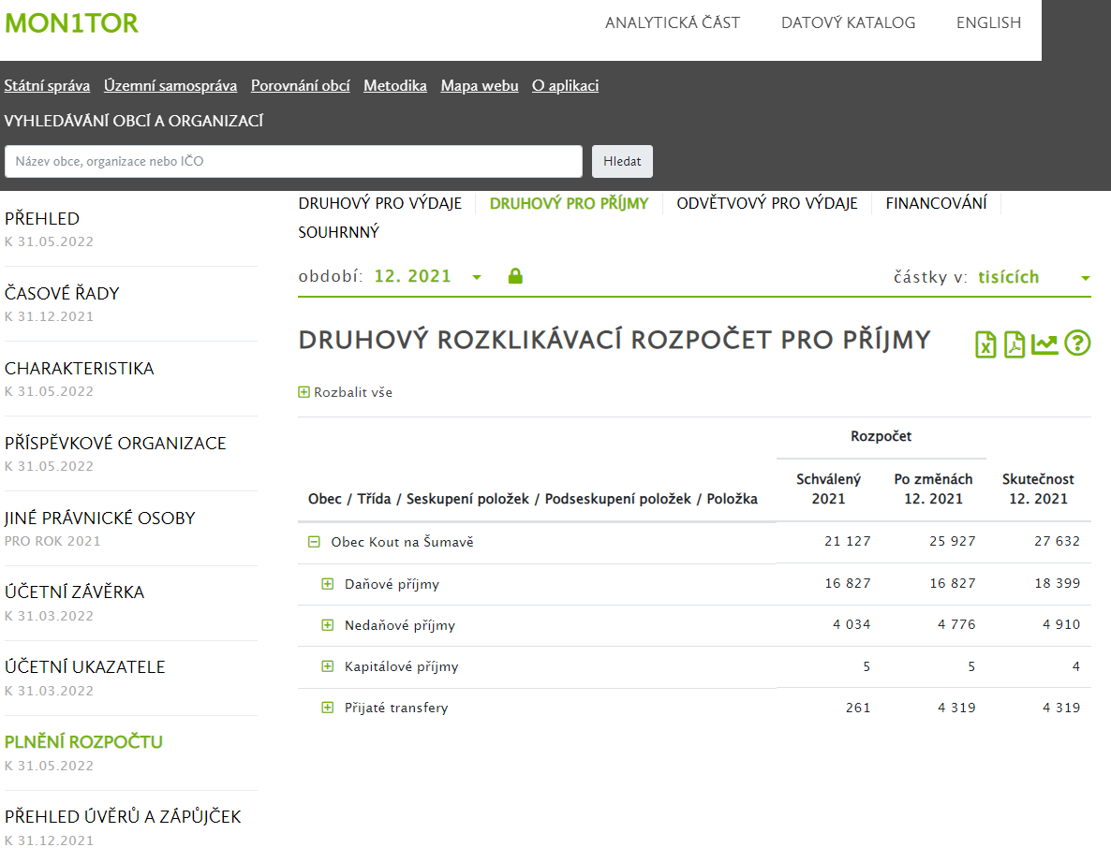
Dostupnost rozpočtových a účetních informací
veřejně dostupná prezenční vrstva Integrovaného informačního systému státní pokladny – MONITOR
dostupné na webu MF:
https://monitor.statnipokladna.cz/

Slide 20
Závěry a doporučení
Finance na účtech rychle degradují
Vlastní kapitál je drahý kapitál
připravit rozpočet na rok 2023 a aktualizovat střednědobý výhled
vyhodnotit vývoj a stav finanční kondice obce
zjistit finanční možnosti (provozní saldo – kolik zbyde obci po úhradě provozu)
revidovat příjmovou stranu rozpočtu obce
neodkládat investice – do financování zapojit část rezerv na účtech, případně bankovní úvěry
připravit investice na nové volební období samosprávy
zajistit opravy a rekonstrukce stávajícího majetku obce
20

Slide 21
Děkuji za pozornost
Jiří Valenta
Náměstek ministra financí
Jiri.Valenta@mfcr.cz
+420 778 111 463
21

